Slide 1
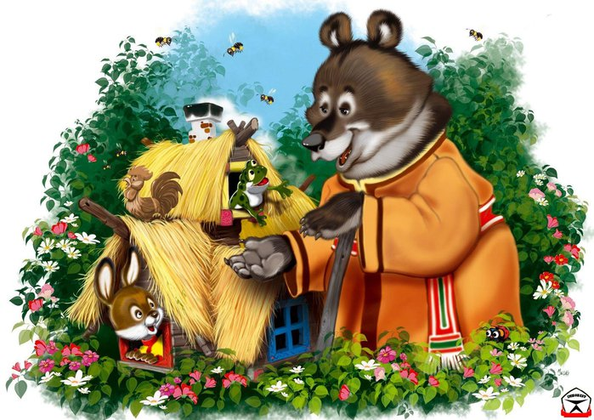
Опыт работы на тему: «обучение связной речи с использованием технологии «моделирование»

Slide 2
Опыт работы
Снетковой Елены Геннадьевны
воспитатель
первая квалификационная
Категория
«Детский сад
Комбинированного вида « Теремок»»
Город Тулун 2015год

Slide 3
Наглядное моделирование -
это воспроизведение существенных свойств изучаемого объекта , создание его заместителя и работа с ним.

Slide 4
Три вида моделирования
1. Сериационный ряд
Цель : развивать умения использовать заместители для обозначения главного героя, понимать текст на основе построения наглядной модели.
2. Двигательный
Цель : развивать умение подбирать заместители по заданному внешнему признаку, учить строить двигательную модель.
3. Временно – пространственный
Цель : Учить детей выделять основную сюжетную линию сказки;
Развивать умение составлять временно – пространственную модель, как наглядный план для рассказывания.

Slide 5
сЕРИАЦИОННЫЙ ВИД МОДЕЛИРОВАНИЯ РУССКАЯ НАРОДНАЯ СКАЗКА - « РЕПКА»

Slide 6
ИЗОБРАЖЕНИЕ ГЕРОЕВ СКАЗКИ «ТЕРЕМОК» В ЦВЕТЕ

Slide 7
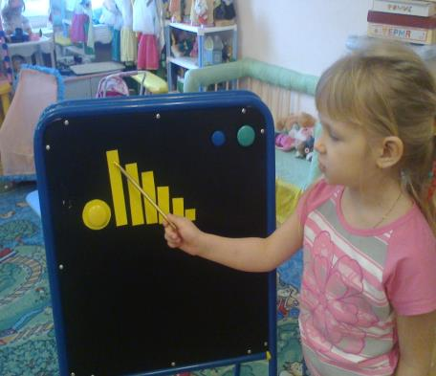
СЕРИАЦИОННЫЙ ВИД МОДЕЛИРОВАНИЯ СКАЗКИ « РЕПКА»

Slide 8
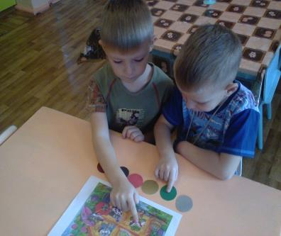
СЕРИАЦИОННЫЙ ВИД МОДЕЛИРОВАНИЯ скаЗКИ - « ТЕРЕМОК»

Slide 9
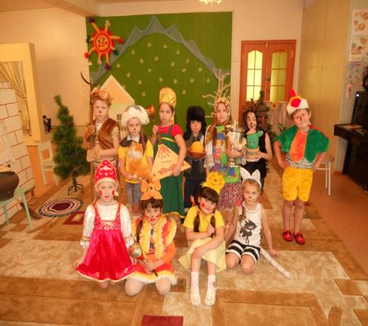
ДВИГАТЕЛЬНЫЙ ВИД МОДЕЛИРОВАНИЯ СКАЗКА « КОЛОБОК» ( НА НОВЫЙ ЛАД) Познание. РАЗВИТИЕ РЕЧИ. коммуникация

Slide 11
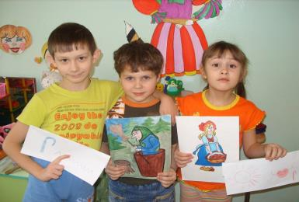
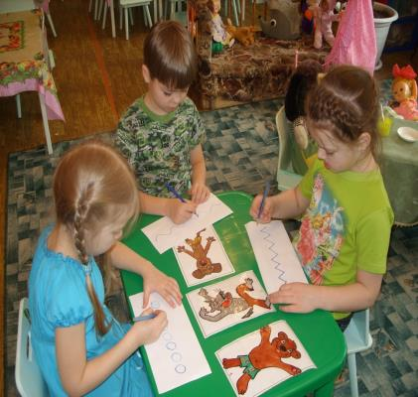
ВРЕМЕННО – ПРОСТРАНСТВЕННЫЙ ВИД МОДЕЛИРОВАНИЯ ИГРЫ НА ОПРЕДЕЛЕНИЕ НАСТРОЕНИЯ ГЕРОЕВ СКАЗОК «ОПРЕДЕЛИ характер ГЕРОЯ ОДНОЙ ЛИНИЕЙ» художественное творчество. развитие речи

Slide 12
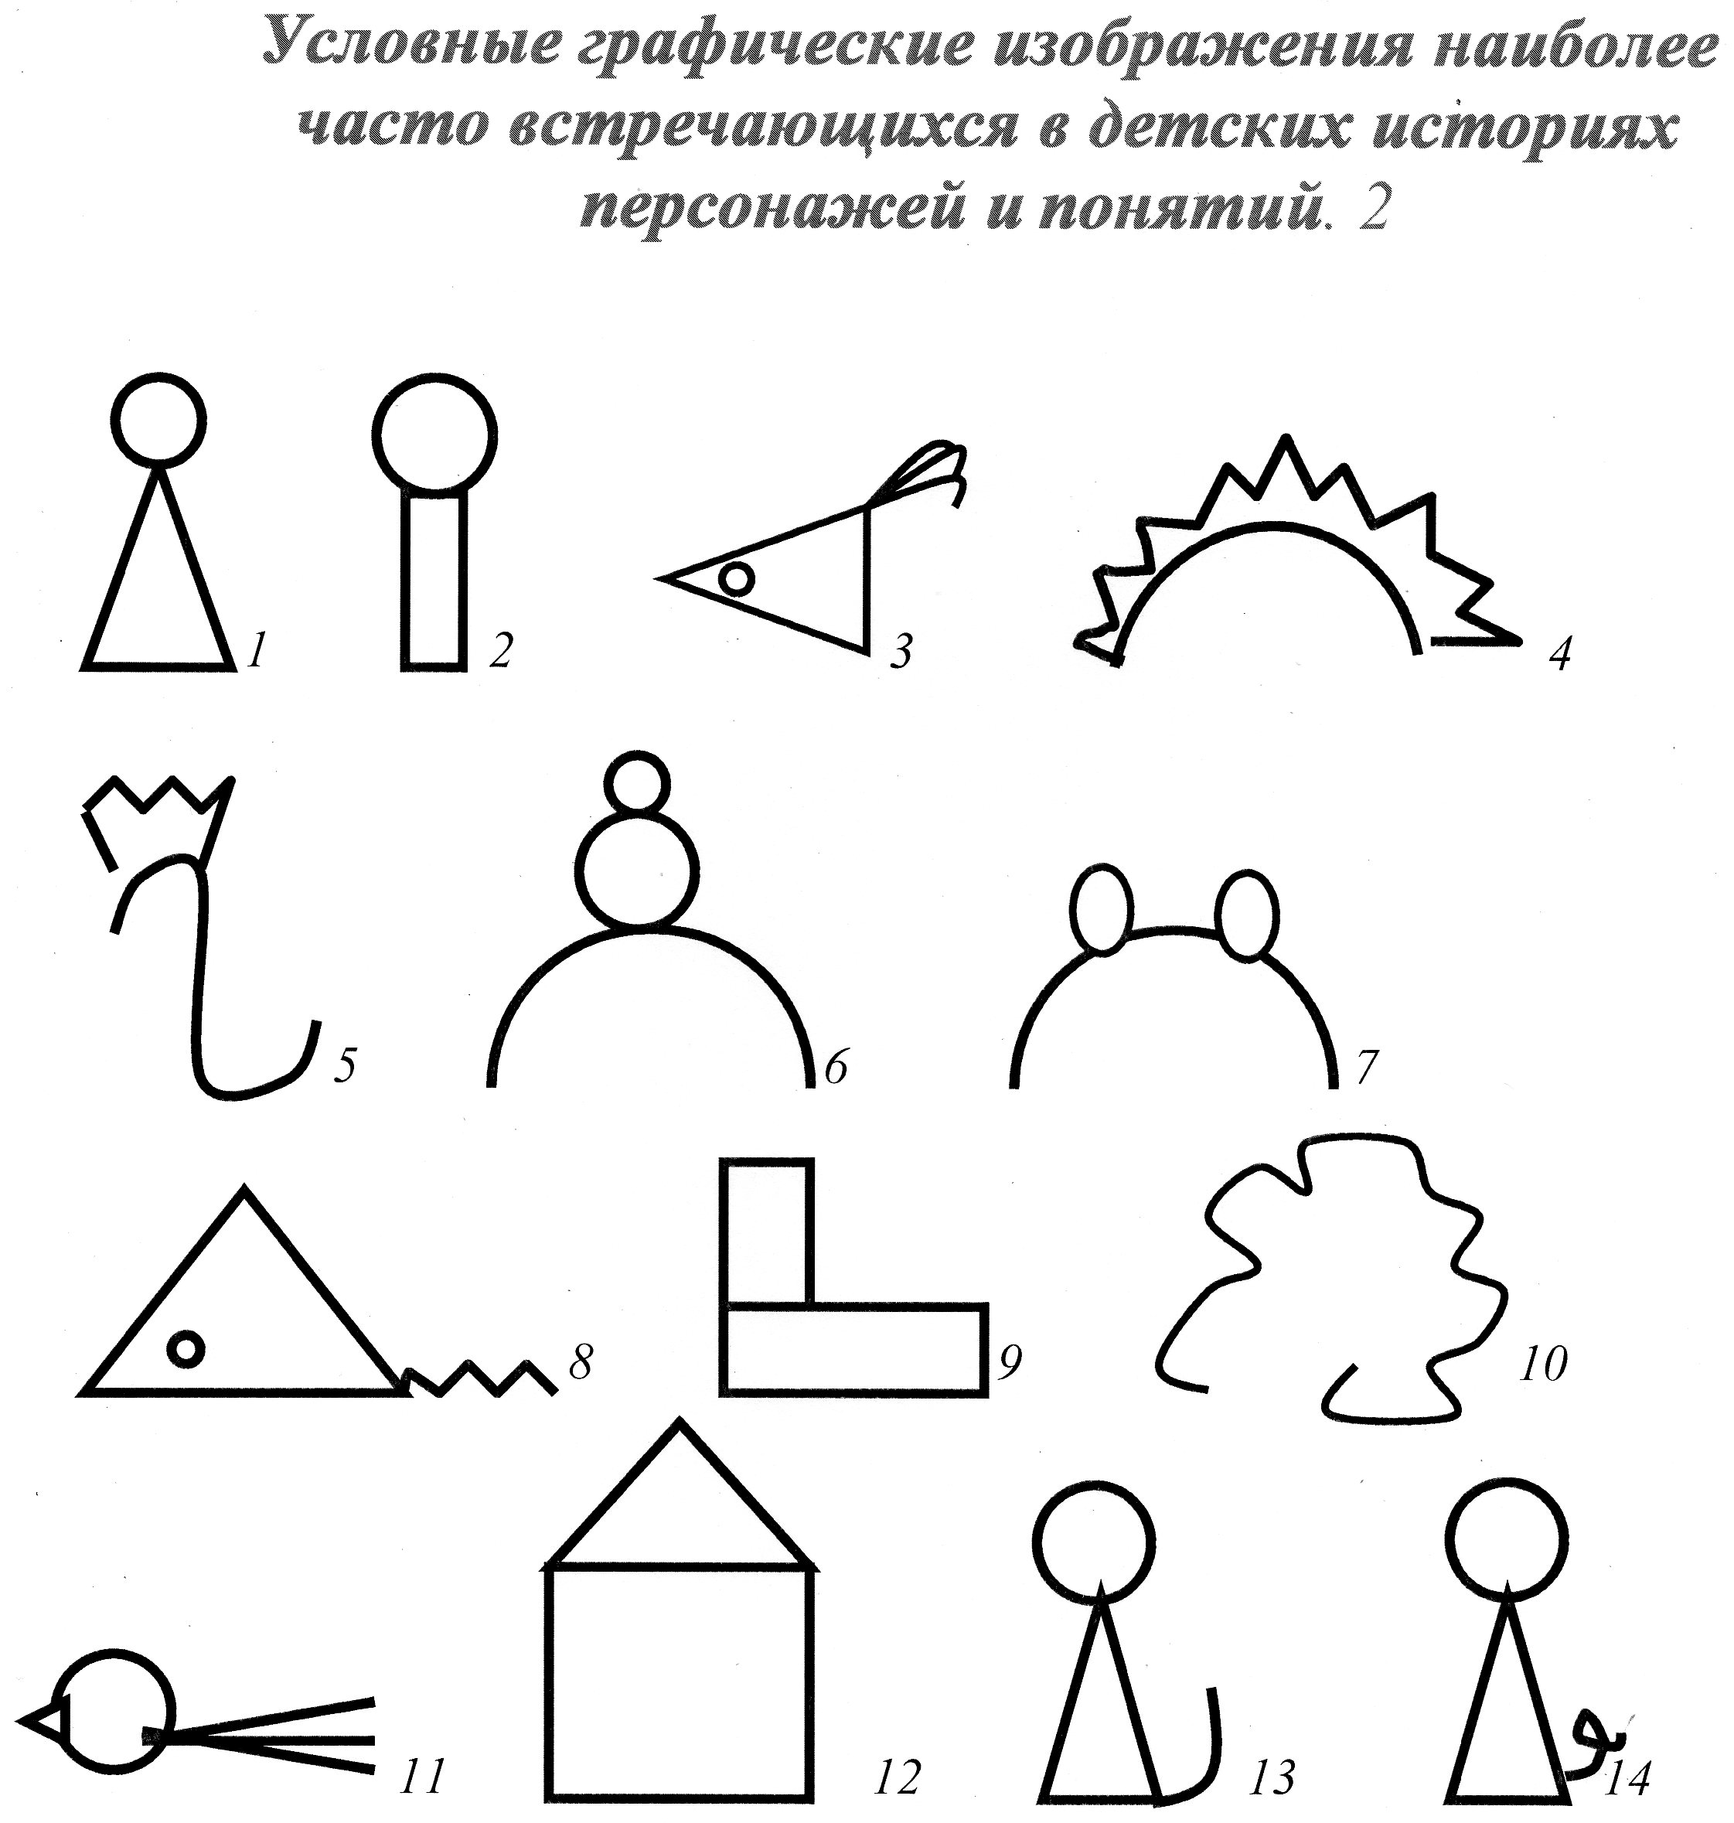
ВРЕМЕННО – ПРОСТРАНСТВЕННЫЙ ВИД МОДЕЛИРОВАНИЯ

Slide 13
Первый этап работы
Работа со сказкой:
Знакомство со сказками;
Освоение специальных средств литературно – речевой деятельности: развитие звуковой стороны речи, словаря, грамматического строя, связной, выразительной речи;
Описание предметов с указанием их наглядных признаков: цвет, форма, величина, материал; и ненаглядных – грустный, весёлый.
Работа с моделями:
Овладения самой моделью;
Овладение способов замещения персонажей сказки условными обозначениями

Slide 14
Второй этап работы
Работа со сказкой:
Обучение детей построению полных и выразительных ответов на вопросы по содержанию прочитанного;
Описание картинок, игрушек, персонажей сказок по вопросам воспитателя, а так же выразительное чтение детям стихов;
Игры – драматизации по произведениям детской литературы с индивидуальными ролями, требующим от детей интонационной и мимической выразительности.
Работа с моделями:
Формирование умения отбирать условные заместители для обозначения персонажей сказки и узнавать различные сказочные ситуации по показу на заместителях;
Развитие умения использовать готовую пространственную модель (наглядный план сказки) при пересказе знакомой сказки, а затем уметь самостоятельно строить пространственную модель сказки.

Slide 15
Третий этап работы
Работа со сказкой:
Выделение в литературном произведении эпитетов, сравнений и их активное использование детьми при описании предметов, пересказе сказок, сочинении историй.
Работа с моделями:
Умение самостоятельно строить и использовать пространственные модели при пересказе, сочинении сказок;
Развитие способностей к представлению воображаемой ситуации с разнообразными деталями.

Slide 16
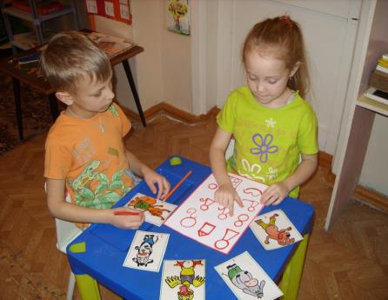
ГРАФИЧЕСКАЯ АНАЛОГИЯ РАЗВИТИЕ РЕЧИ. познание

Slide 17
Результаты работы:
У детей увеличился круг знаний об окружающей действительности;
Дети стали активнее использовать в речи антонимы, синонимы, сравнения, прилагательные; На вопросы воспитателя стали отвечать полными, выразительными ответами;
Появился интерес к заучиванию стихов и потешек;
Большинство из ребят умеют самостоятельно рассказывать сказки, пытаются составлять свои .
Дети преодолевают робость, застенчивость, учатся свободно держаться перед аудиторией.

Slide 18
СПАСИБО ЗА ВНИМАНИЕ!

Slide 19
Список литературы
Русские сказки, сборник в обработке О.А. БОГДАНОВОЙ, Ленинград, 1991.
Сказки в обработке А.Н.Толстого.Москва, «Детская литература», 1987.
Сказки народов мира. Сборник 12 томов.Москва – Минск.,1992.
Л.Венгер, О. Дьяченко, К. Крулехт. Дошкольное обучение:
Программа, направление на развитие способностей. « Дощкольное воспитание» № 9 – 10, 1992.
Л.Венгер Развитие способности к наглядному пространственному моделированию дошкольное воспитание. – 1982. - № 3
С. В.Войкова «Развитие лексики и грамматического строя речи у дошкольников».

